Slide 1
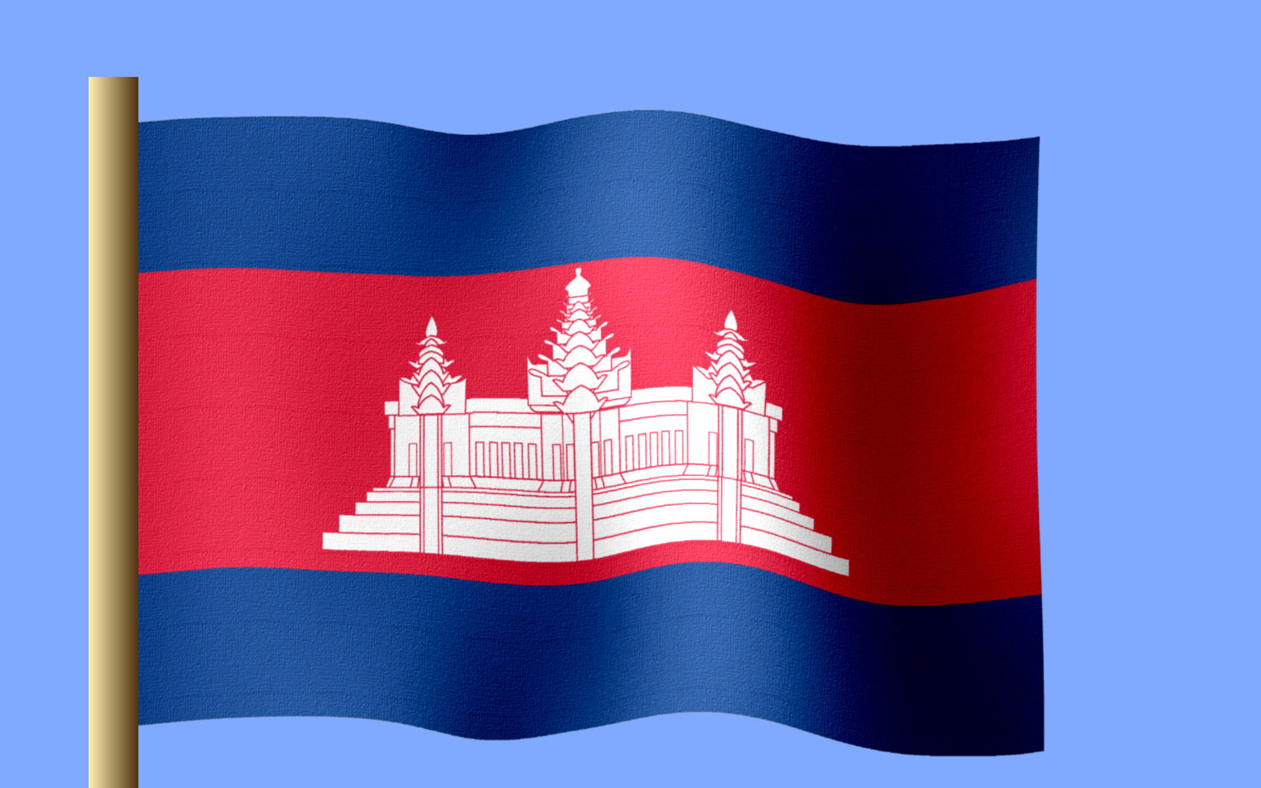
Le Cambodge

Slide 2
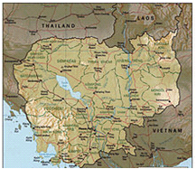
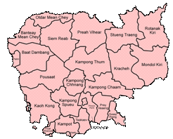
Situation géographique
Les pays limitrophes : Laos, Thaïlande, Vietnam
La capitale : Phnom Penh + 24 provinces

Slide 3
L'hymne national
Que le ciel protège notre Roi Et lui dispense le bonheur et la gloire. Qu'il règne sur nos cœurs et sur nos destinées, Celui qui, héritier des Souverains bâtisseurs, Gouverne le fier et vieux Royaume. Les temples dorment dans la forêt, Rappelant la grandeur du Moha Nokor. Comme le roc, la race khmère est éternelle, Ayons confiance dans le sort du Kampuchéa, L'Empire qui défie les années. Les chants montent dans les pagodes A la gloire de la Sainte foi Bouddhique. Soyons fidèles aux croyances de nos pères. Ainsi le ciel prodiguera-t-il tous ses bienfaits Au vieux pays khmer, le Moha Nokor.

Slide 4
L'hymne nationale

Slide 5
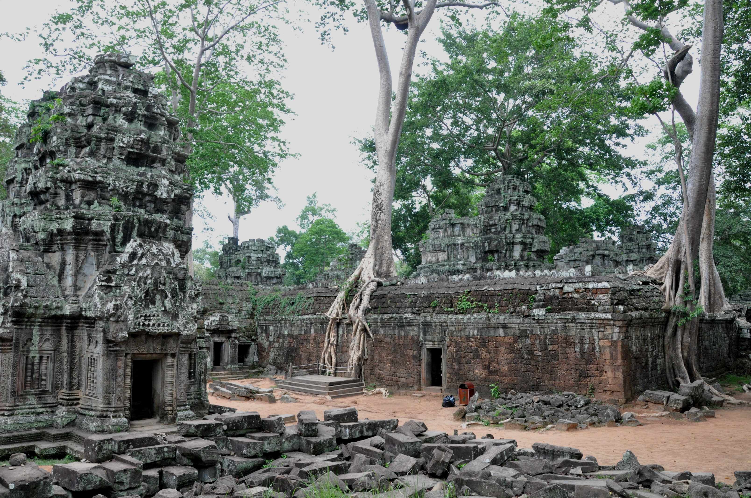
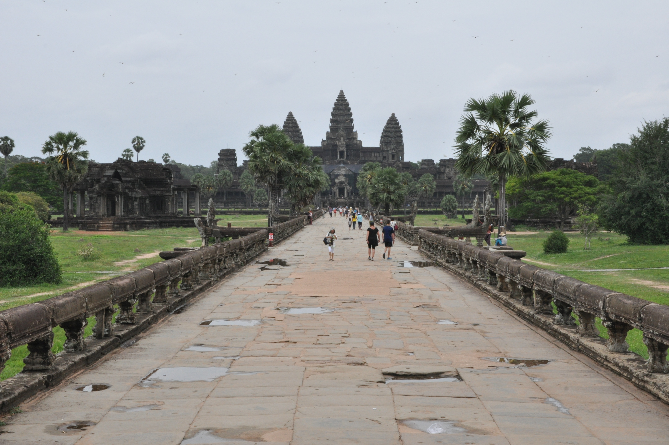
Historique
Temple Ta Prohm
Temple Angkor Wat

Slide 6
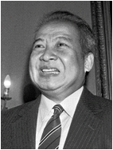
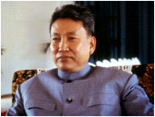
Historique
Norodom Sihanouk
Pol Pot

Slide 7
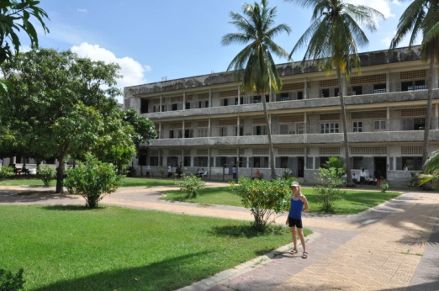
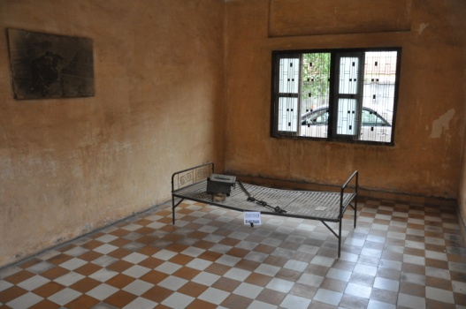
Historique
Prison S21 dans une ancienne école
Les Khmers Rouges y torturaient des opposants

Slide 8
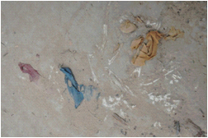
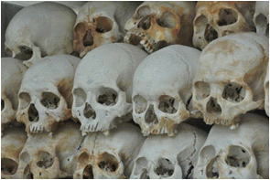
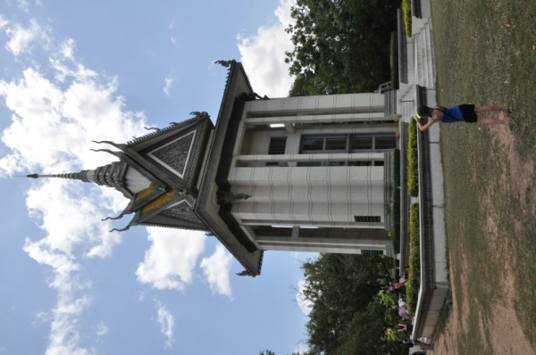
Historique
Le camp d’extermination (Killing Fields) des Khmers Rouges
Les vêtements et les ossements qui ressortent
Les crânes entassés
Monument en hommage aux victimes

Slide 9
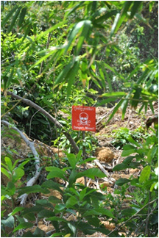
Historique
À certains endroits, on trouve encore des panneaux « attention risque de mines »

Slide 10
Carte d'identité
Population : ± 15,7 millions de personnes
Superficie : 181,040 km²
Principal fleuve : le Mékong
Plus grand lac : Tonlé Sap
Religions :Bouddhisme /Hindouisme
Langues : Khmer + Français et Anglais
Monnaie nationale : le Riel.

Slide 11
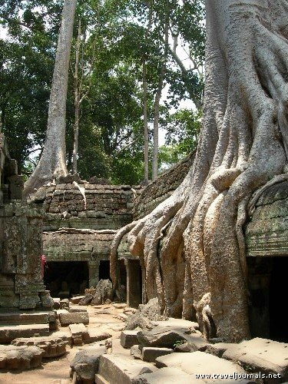
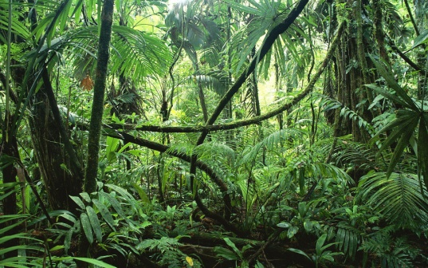
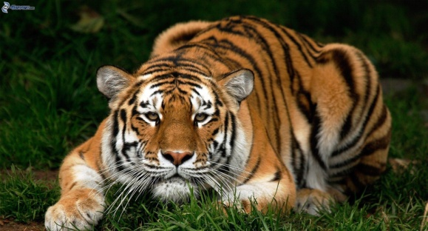
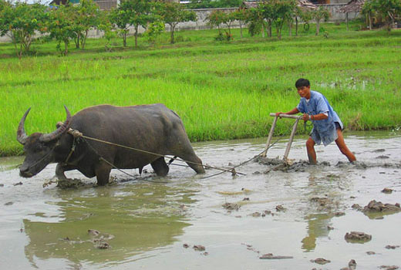
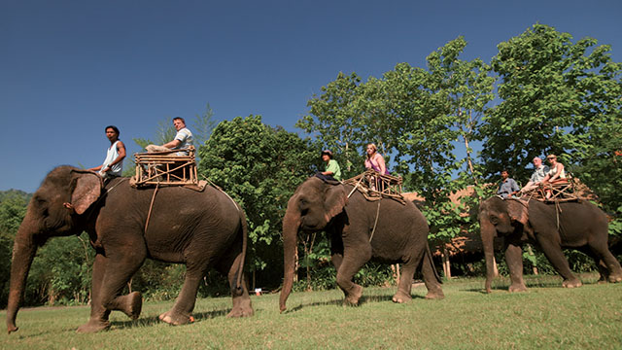
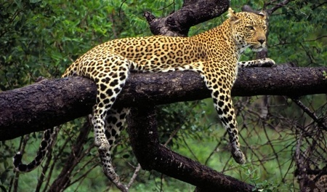
La faune et la flore
Tigre
Jungle
Arbres qui poussent sur les ruines des temples d’Angkor
Buffle
Éléphant
Léopard

Slide 12
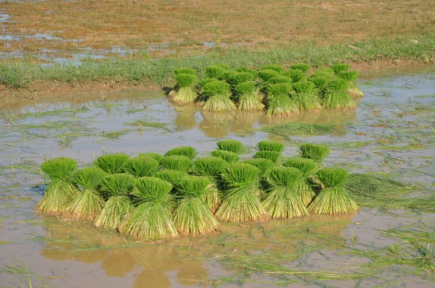
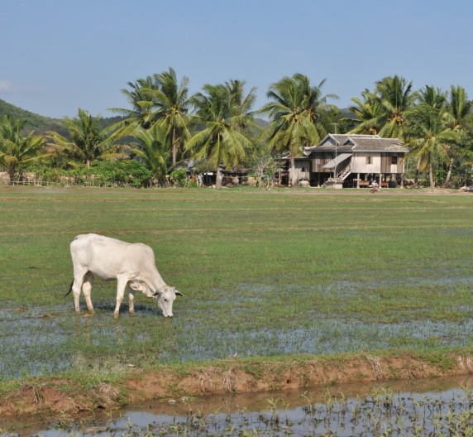
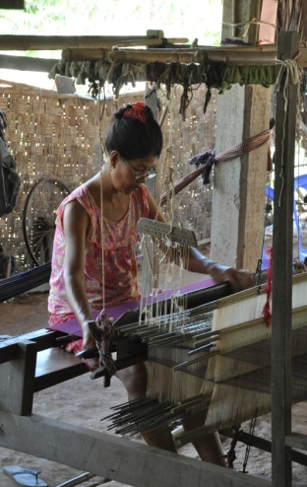
Situation économique
Maintenant l’économie
du pays va de mieux en
mieux
Richesse du pays avant
l’arrivée des Khmers
Rouges
Pendant la période des
Khmers Rouges le pays
s’est appauvri
Riz
Bovins
Textile

Slide 13
Le climat

Slide 14
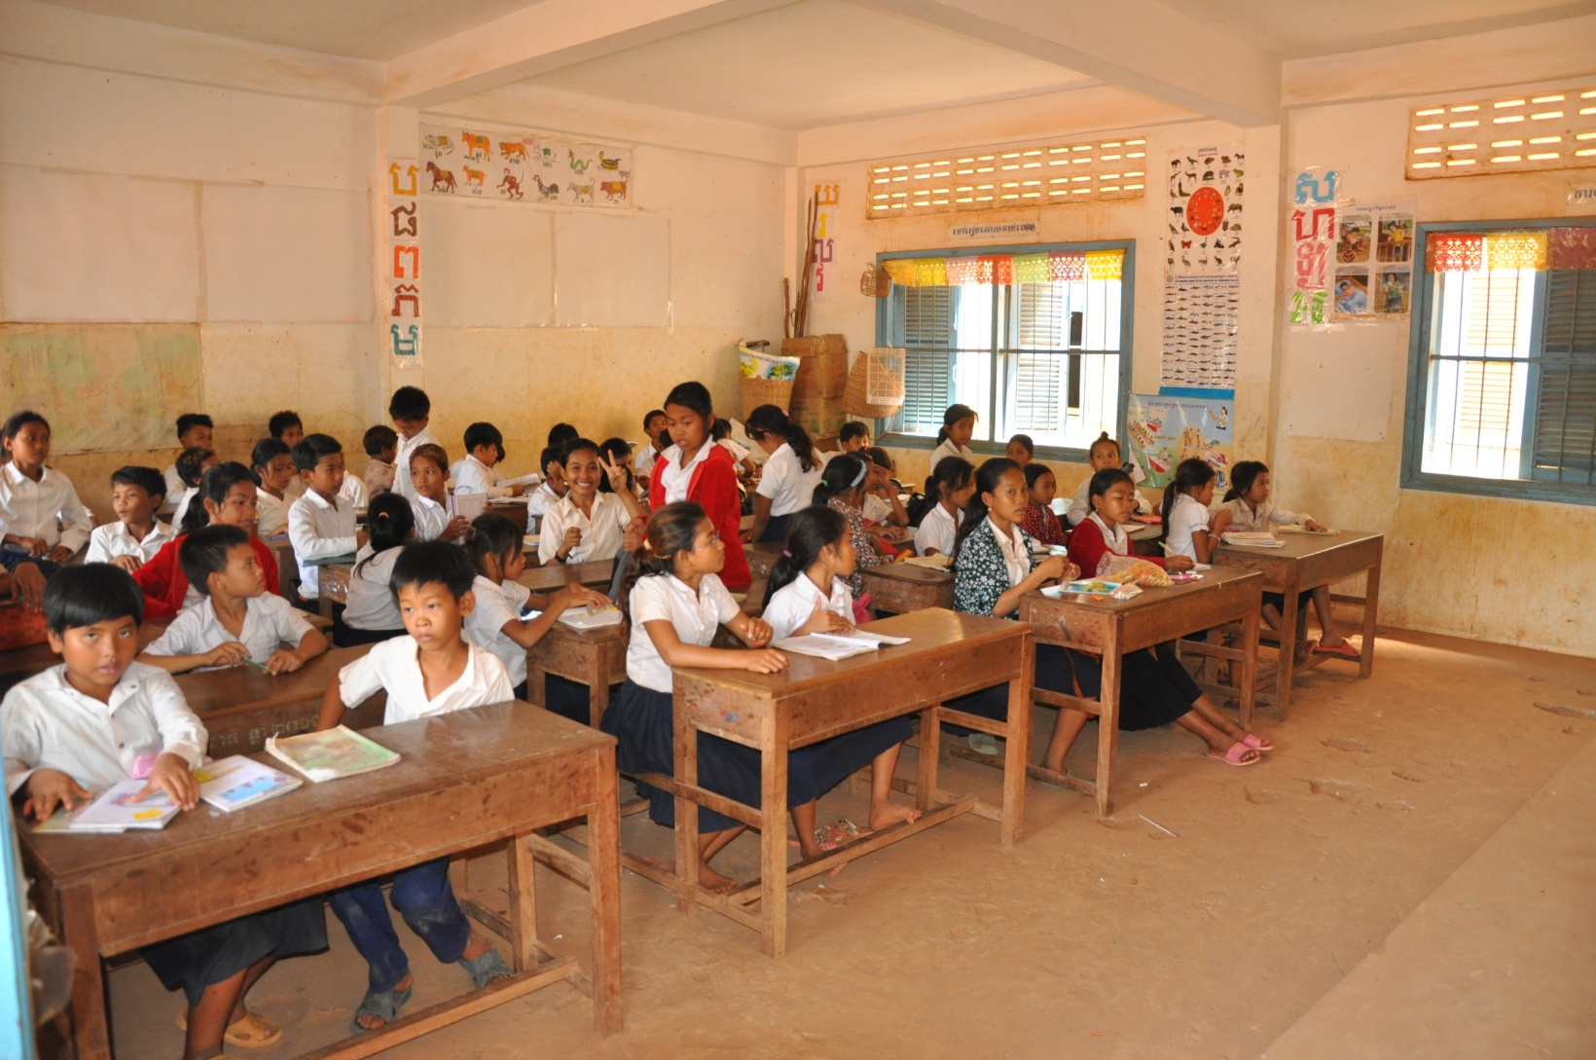
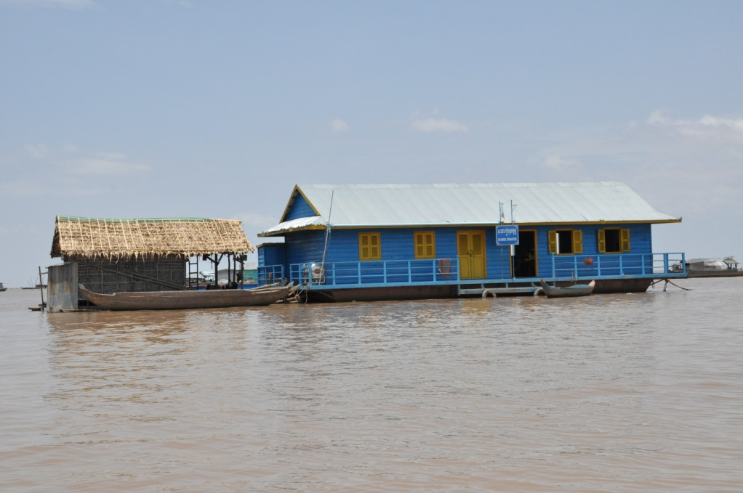
Enseignement
École flottante sur
le lac Tonle Sap

Slide 15
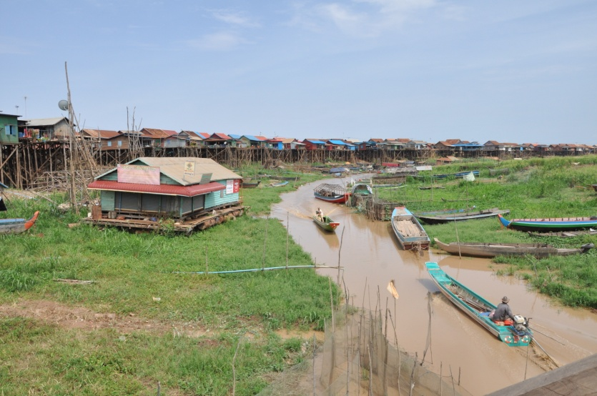
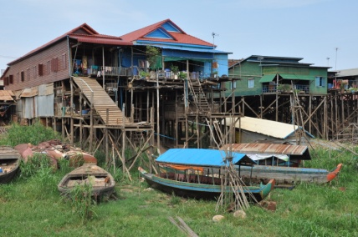
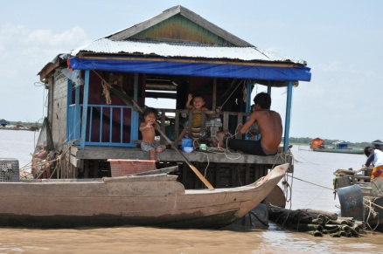
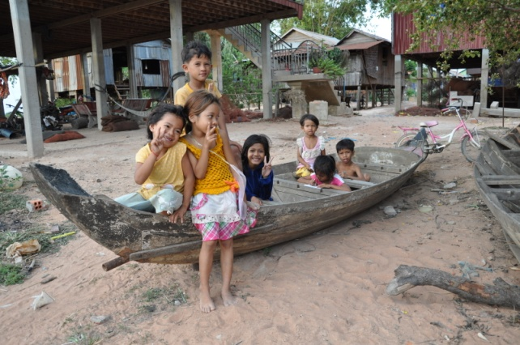
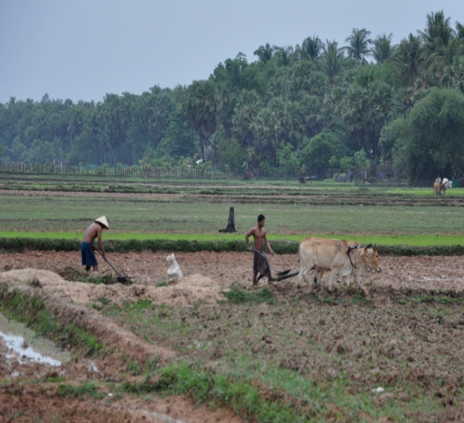
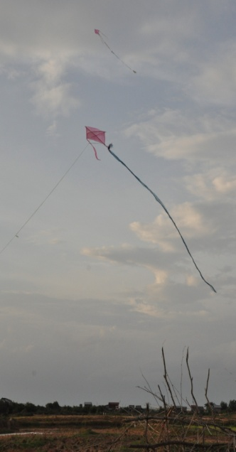
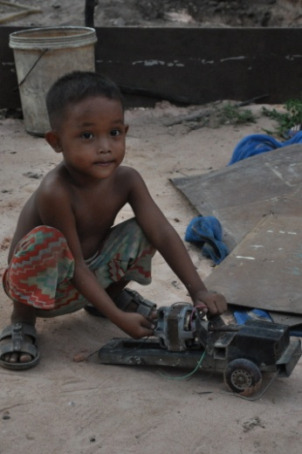
Mode de vie à la campagne

Slide 16
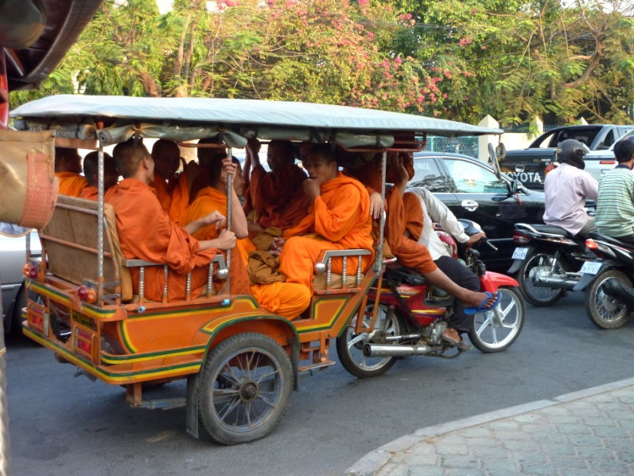
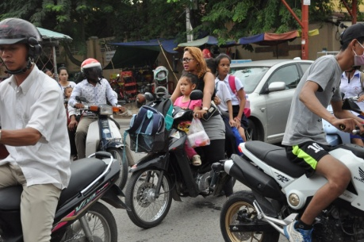
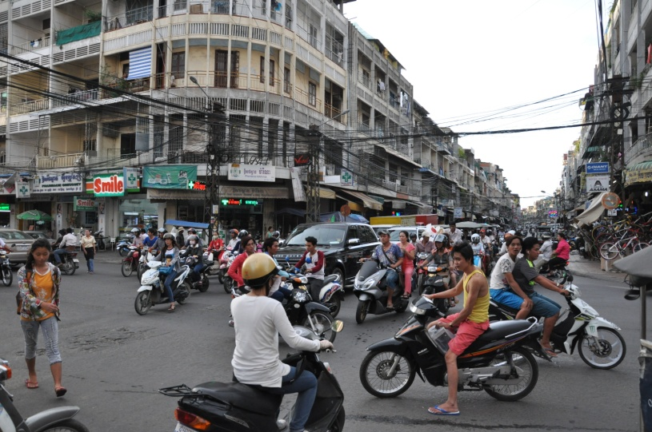
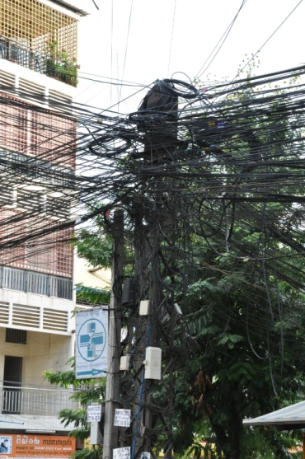
Mode de vie en ville

Slide 17
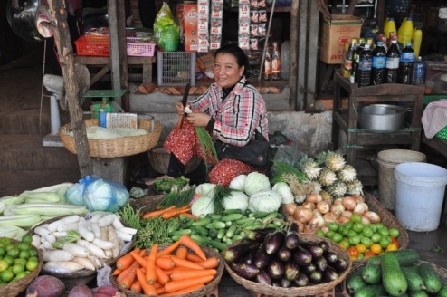
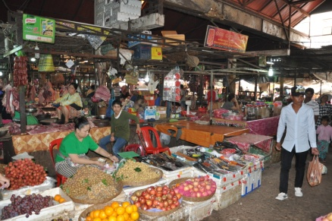
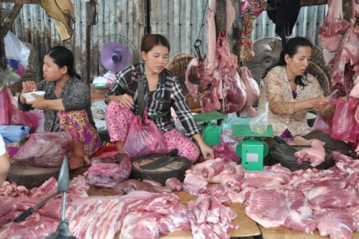
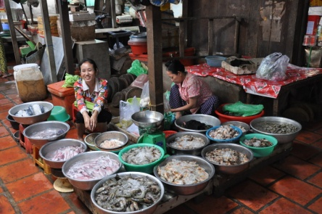
Mode de vie en ville Marchés locaux

Slide 18
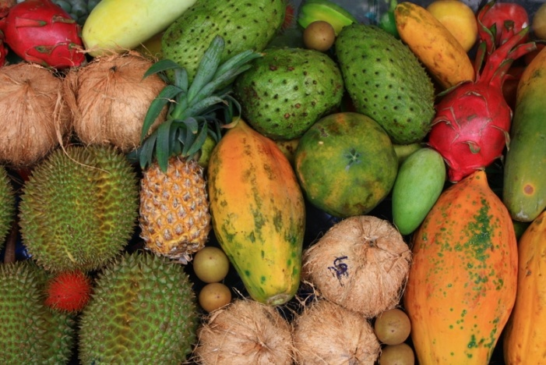
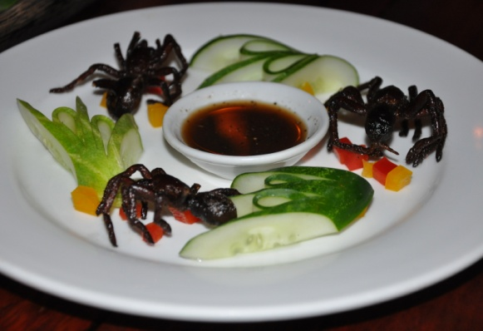
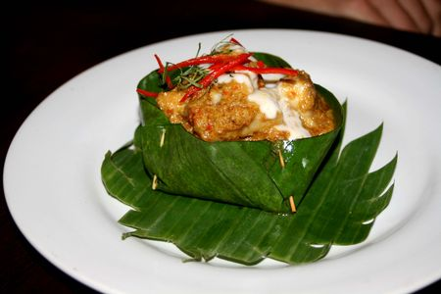
Nourriture
Fruits exotiques
Tarentules frites
Amok

Slide 19
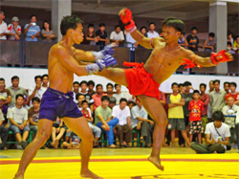
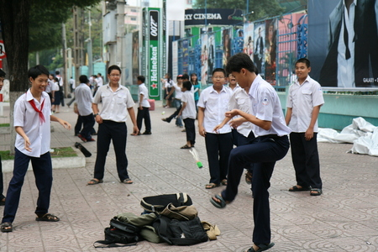
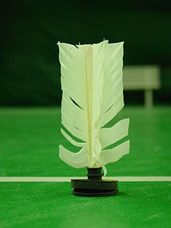
Sports nationaux
Bokator
Dacau

Slide 20
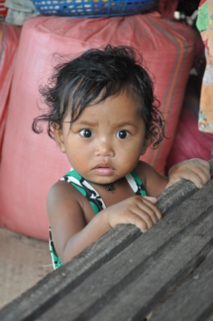
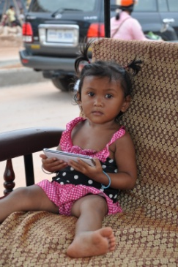
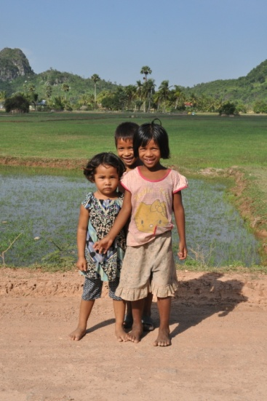
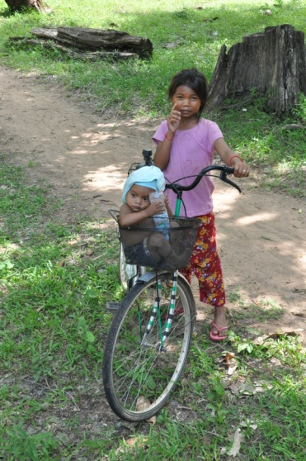
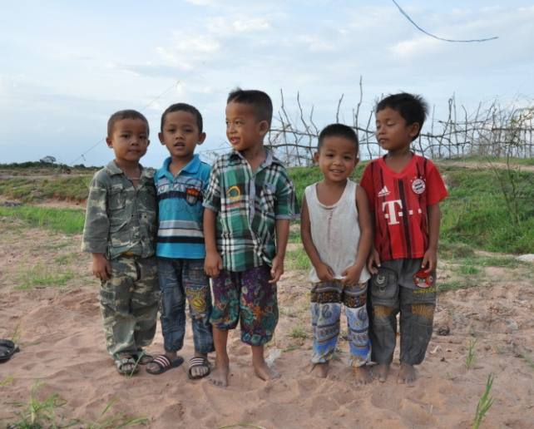
Akon !

Slide 21
Questions
Quel est l’autre nom des Cambodgiens ?
Pourquoi les personnes qui vivent à la campagne sont dans des maisons sur pilotis ?
Cite un nom d’un temples d’Angkor ?

